Slide 1


Slide 2

По мере роста размеров РС стало важным иметь архитектуру в которой зависимость между процессами стала бы как можно меньше.
В качестве таковой была предложена архитектура в которой было введено строгое разграничение между процессами передачи и обработки сообщений и координацией этих процессов.
Идея состояла в том, что бы взглянуть на РС как на совокупность процессов обработки информации взаимодействующих между собой.
В этой модели координация заключается в коммуникации и координации между процессами. Координация играет роль клея связывающего активность процессов в единое целое.
Коммуникация
Координация
Процесс 1
Процесс n
Процесс 2
Процесс m
Процесс m-1

Slide 3

В зависимости то вида координации используемой в системе можно определить несколько моделей архитектуры подписка/публикация.
В качестве способов координации используются:
  Временная координация;
  Ссылочная (адресная) координация.

Slide 4

В зависимости от комбинации двух факторов координации различают следующие модели архитектуры публикация/подписка:
  архитектура П/П с прямой координацией;
  архитектура П/П с координацией через почтовый ящик;
  архитектура П/П с координацией на основе событий;
  архитектура П/П с координацией на основе разделяемых данных.
 | Координация во времени | Координация несвязанная по времени
Координация по ссылкам | Прямая связь | Связь через почтовый ящик
Координация не связанная с наличием ссылок | Связность на основе событий | Связь через разделяемое пространство данных (файл/база)

Slide 5



В этой модели одновременно используются оба вида координации:
  Координация по времени существует, когда оба процесса запущены и работают).
  Координация по ссылке (адресная) существует, когда имеется явная ссылка на процесс с которым требуется взаимодействие, либо в виде имени либо в виде его идентификатора.
коммуникации
Процесс запущен и работает
подписка
Подписчик
Издатель
уведомление

Slide 6

В этой модели:
  Отсутствует координация по времени, оба процесса запускаются и работают не синхронизируясь друг с другом.
    Подписчик периодически проверяет наличие сообщений в своем почтовом ящике.
    Отправитель (издатель) периодически активизируется для отправки сообщения в почтовый ящик другого процесса.
  Координация по ссылке (адресная) существует, в виде адреса почтового ящика.
Процессы запускаются периодически
подписка
Подписчик
Издатель
уведомление

Slide 7

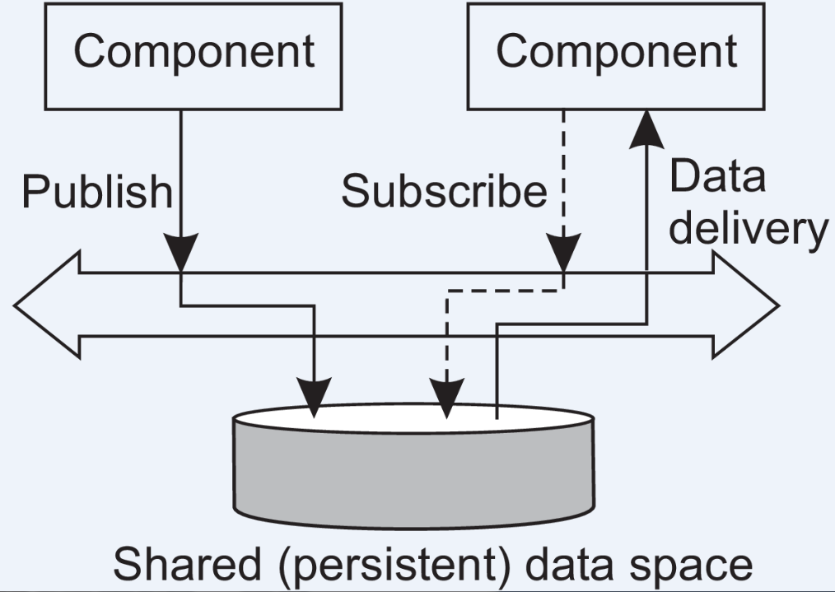
В случае отсутствия обоих видов координации получается модель с общей шиной данных.
Пример: Linda - программная модель, разработанная в 1980 году. Разделяемое пространство данных в модели Linda называется пространство записей (кортежей). Это пространство поддерживает три операции:
in(t): извлечь (с удалением) запись, соответствующую шаблону t;
out(t): занести запись по шаблону t.
* Операции in(t) и out(t) взаимно блокируют друг друга.
zd (t): получить копию записи по шаблону t;

Slide 8

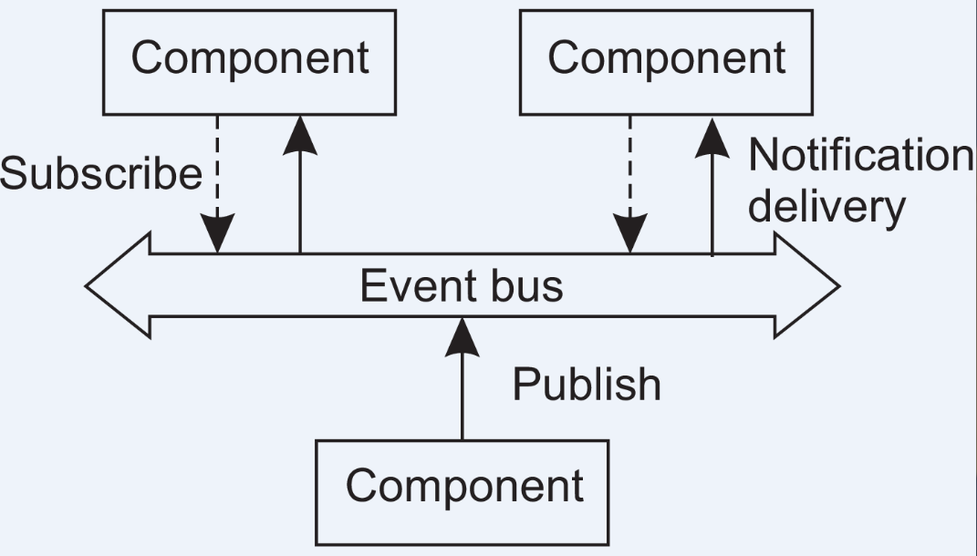
Для получения уведомления процесс подписчик должен всегда находиться в рабочем состоянии.
Отсутствие ссылочной информации не позволяет процессам иметь явные знания друг о друге.
Такая архитектура соответствует коммуникациям через общую шину сообщений.
В этой модели ссылочная координация отсутствует, но поддерживается во времени.

Slide 9

В зависимости от способа описания события различают два варианта систем с архитектурой публикации/подписке на основе событий:
  системы публикации/подписки основанные на теме (topic-based public-subscribe systems);
  системы публикации/подписки основанные на содержимом (контенте) (content-based public-subscribe systems)

Slide 10

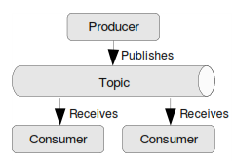
Событие описывается набором атрибутов – списком пар (атрибут, значение).
Подписка должна быть направлена к промежуточному ПО с описанием события (список пар атрибутов и их значений), в котором заинтересован подписчик.
Уведомление описывает опубликованное событие, когда оно становится доступным другим процессам для чтения. Оно также должно содержать список пар атрибутов и их значений, характеризующих событие.
Получив уведомление подписчик определяет соответствует ли событие подписке.
Такая система называется системой основанной на теме.

Slide 11

В этом случае событие также описывается набором атрибутов, которые представляются парами: имя_атрибута, диапазон_значений.
Допускается использовать все виды предикатов на основе множества атрибутов (подобно запросам SQL).
Уведомление описывает опубликованное событие, когда оно становится доступным другим процессам для чтения.
Подписка должна быть направлена к промежуточному ПО с описанием события, в котором заинтересован подписчик.
Очевидно, что чем более сложным является описание события, тем более трудно проверить событие на соответствие этого описания.

Slide 12

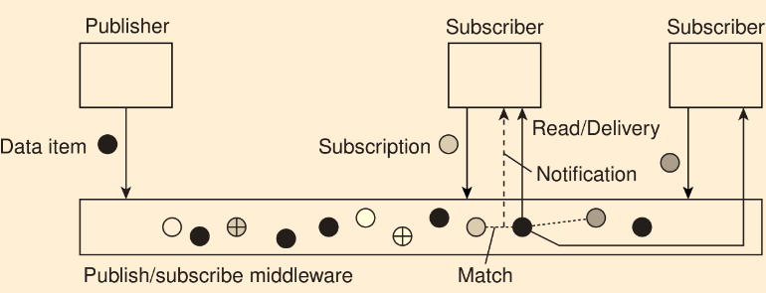
Условием обмена данными является совпадение подписки на событие и уведомление о событии.
Во многих случаях событие на самом деле соответствует данным, ставшим доступными. В этом случае при совпадении имеется два сценария:
  Программное обеспечение промежуточного уровня (ПУ) может решить направить подписчикам уведомления вместе с ассоциированными с этим событием данными. Это называется процессом с совпадением подписки.
  Программное ПУ передает только уведомление. При этом подписчики смогут самостоятельно считать требуемые данные. ПО ПУ не предоставляет услуг по хранению данных. Услуги хранения оказываются отдельным сервисом.

Slide 13

События могут легко запутать работу подписчиков. В качестве примера рассмотрим такую подписку: "Уведомить, когда номер 1060 будет освобожден и дверь в номер будет не заперта".
Обычно распределенная система, поддерживающая такие подписки, может быть реализована путем установки независимых сенсоров (датчиков) для мониторинга занятости номера (например, датчики движения) и регистрации состояния дверного замка.
Для обеспечения надежной работы такой системы, необходимо сформировать (скомпоновать) такие примитивные события помещаемые в публикуемые данные, на которые можно было бы подписать процессы получатели данных.
Компоновка событий оказывается сложной задачей, особенно когда простейшие (примитивные) события генерируются источниками, распределенными по всей системе.
Очевидно, что в системах публикации/подписки подобным этой, основная проблема кроется в эффективности и масштабируемости реализации сравнения подписок и уведомлений.

Slide 14


Slide 15

При организации ПО промежуточного уровня в системах основанных на объектных компонентах, часто используются два шаблона проектирования:
  Оболочки (Wrappers).
  Перехватчики (Interceptors).
Их применение направлено на достижение открытости системы.

Slide 16

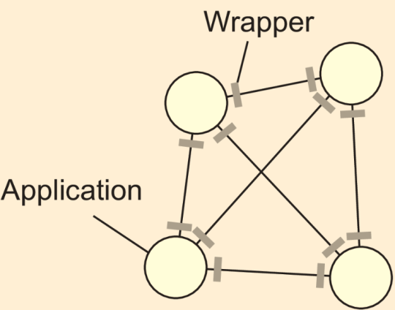
При создании распределенных проблем на основе уже существующих компонент мы сразу же сталкиваемся с фундаментальной проблемой:
  Интерфейсы предлагаемые унаследованными компонентами, не поддерживаются всеми компонентами.
Оболочка или адаптер – это специальные компоненты которые обеспечивают приемлемый интерфейс для клиента приложения. Функциями адаптера является преобразование интерфейса компонента-сервер в вид удобный для компонента –клиента.
Wrapper реализуется как компонент посредник, обеспечивающий приложению возможность вызова удаленного объекта.
При необходимости обеспечить взаимодействие между N компонентами потребуется создать N(N-1)=O(N²) адаптеров.

Slide 17

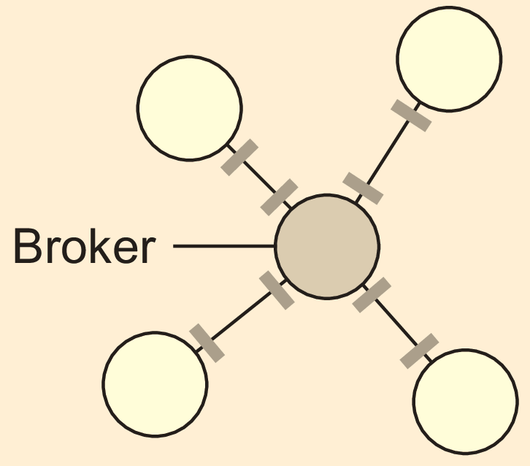
Уменьшить число адаптеров можно создав промежуточное ПО, которое обеспечит централизованное управление доступом между различными приложениями.
Часто роль такого ПО выполняет брокер сообщений.
Приложения просто посылают брокеру запросы, содержащие всю необходимую информацию для доступа к другому приложению.
В свою очередь брокер, зная как подключиться к требуемому приложению, обращается к нему и получив ответ переправляет его к приложению инициировавшему запрос. В этом случае необходимо реализовать только 2N=O(N) адаптеров, вместо O(N²) .

Slide 18

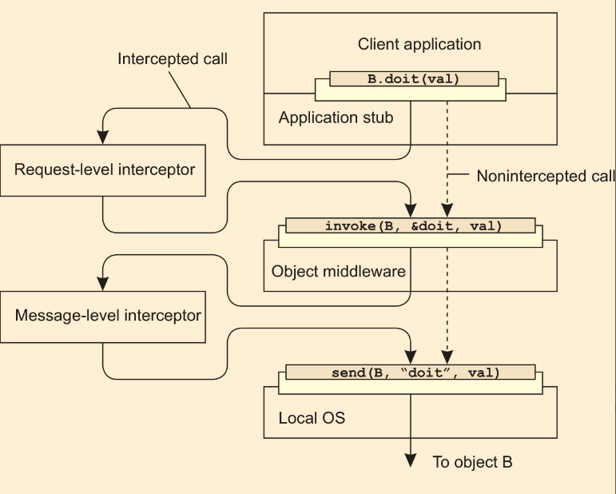
Концептуально перехватчик обращений, прерывает нормальный процесс вызова компонент и позволят исполнить другой фрагмент кода, исходя из нужд приложения.
Базовая идея проста (не перехватываемый вызов):
Объект А вызывает метод принадлежащий объекту В, но объект В располагается на другой машине. Такой удаленный вызов метода выполняется за 3 шага:
1.Объект А предлагает, тот же интерфейс, что и объект В. Вызов метода описан в интерфейсе.
2. Вызов метода объекта В преобразуется к нужному виду промежуточным ПО находящемся на машине А.
3. И наконец, вызов объекта преобразуется в сообщение, посылаемое через сетевой интерфейс, как это определено локальной ОС А

Slide 19

Представим, что объект В имеет несколько реплик. В этом случае мы должны обратиться к каждой реплике. В этом может помочь перехватчик – запроса (request-level interceptor).
Хотя объект А ничего не знает о других экземплярах В, но о них знает ПО промежуточного слоя объекта В, выполняющее роль перехватчика обращений уровня запроса.
В конце концов вызов удаленного объекта должен быть передан по сети, для этого необходимо обратиться к интерфейсу локальной ОС А.
На этом уровне используется перехватчик уровня сообщения (message-level interceptor) для передачи вызова удаленному объекту на машине В.

Slide 20

Необходимость в адаптируемом промежуточном ПО возникает из-за того, что в окружении РС постоянно возникают изменения: отказ аппаратных средств; сбои электропитания; не соответствие предоставляемого сетью качества обслуживания, требуемому; перенос приложение в другое окружение и т.п.
Вместо того, чтобы обрабатывать все эти изменения окружающей среды в приложении, эту обработку переносят на уровень промежуточного ПО.
Такое сильное влияние окружения на распределенную систему требует от разработчиков разрабатывать промежуточного ПО устойчивое к этим изменениям.
Такое ПО называют адаптивным, т.е. способным к изменению при изменении внешних условий, за счет целенаправленной его модификации, часто без перезагрузки.
А
Е=1
В
С
Д

Slide 21

Примером такого подхода является замена программных компонент в момент их исполнения. Этот способ является одним из наиболее широко распространенных среди других существующих подходов используемых для создания адаптируемого ПО промежуточного слоя.
Проектирование на основе объектных компонент поддерживает видоизменяемость на основе изменения компоновки компонент.
Система может быть сконфигурирована статически на этапе проектирования либо динамически во время исполнения кода. В последнем случае требуется поддержка позднего связывания не только в языках программирования, но и со стороны операционной системы, когда выполняется загрузка или выгрузка модулей.
А
А
В
F
Исполнение
С
С
D
J

Slide 22

Роль, выполняемая сущностью, является фундаментом для определения архитектуры системы.
Имеется два вида архитектурных систем, определенных на основе ролей, выполняемых элементами РС:
  Централизованная архитектура (клиент-сервер);
  Дентрализованная архитектура (peer-to-peer).

Slide 23

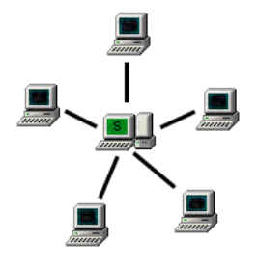

Slide 24

Простейшая организация предполагает наличие всего двух типов машин.
  Клиентские машины, на которых имеются программы, реализующие только пользовательский интерфейс или его часть.
  Серверы, реализующие все остальное, то есть уровни обработки и данных.
На самом деле такая система не является распределенной: все происходит на сервере, а клиент представляет собой не что иное, как простой терминал.

Slide 25

Обычно ПО хранения данных располагается на сервере (например, сервер базы данных), интерфейс с пользователем на стороне клиента, а обработку данных распределять между клиентской и серверной частями.
Толстый клиент. Такая модель подразумевает объединение в клиентском приложении интерфейса пользователя и обработки данных. Серверная часть в этом случае представляет собой сервер баз данных.
Тонкий клиент. В этом случае клиентское приложение обеспечивает интерфейс с пользователем, а сервер объединяет модули хранения и обработки (толстый сервер).
Многоуровневые системы клиент-сервер. В этих системах некоторая часть функций, связанных с обработкой данных, либо с доступом к модулям хранения, либо с обеспечением многопользовательского доступа, выделяется в отдельный модуль (mieddlware), называемый ПО промежуточного слоя.

Slide 26

Основным недостатком толстого клиента является сложность администрирования и трудности с обновлением ПО, поскольку его замену нужно производить одновременно на всех рабочих местах всей информационной системы.
Клиент
Сервер
1. Интерфейс пользователя
2. Логика приложения
3. Обращения к базе данных
Хранение
данных

Slide 27

В тонком клиенте этот недостаток устраняется, однако появляются большие сложности в создании ПО серверной части, появляются трудности в объединении модулей обработки и хранения данных.
Клиент
Сервер
Интерфейс
пользователя
1. Логика приложения
2. Обращения к базе данных
3. Хранение данных

Slide 28

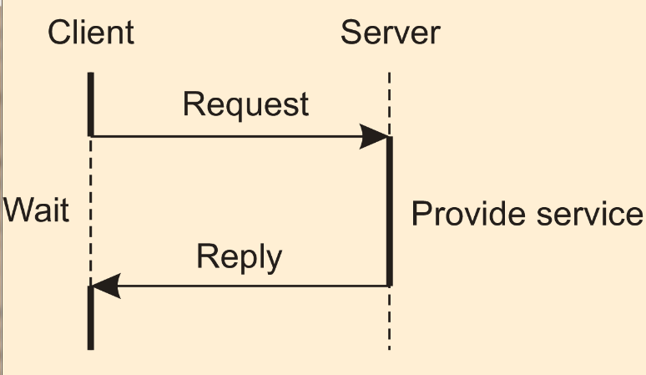
Взаимодействие между клиентом и сервером расположенными на разных машинах часто называют «поведением запрос – ответ»

Slide 29

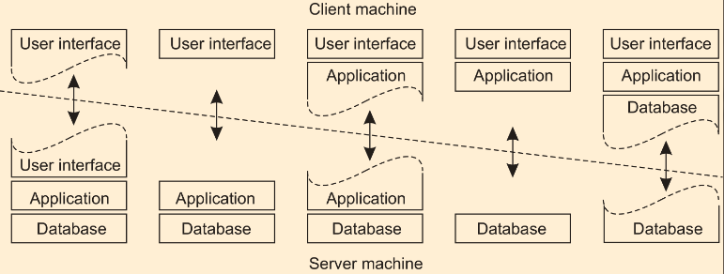
Один из подходов к организации клиентов и серверов — это распределение программ, находящихся на уровне приложений, по различным машинам.
Первые три варианта соответствуют модели с тонким клиентом.
Варианты 4,5 называются моделью клиент-сервер с толстым клиентом.

Slide 30

Многозвенная архитектура клиент-сервер позволяет более разумно распределить модули обработки данных, которые в этом случае выполняются на одном или несколько серверах. Эти программные модули выполняют функции сервера для интерфейса с пользователем и клиента - для серверов баз данных. Многозвенная архитектура клиент-сервер позволяет
  более точно назначить полномочия пользователей, т. к. они получат права доступа не к самой базе данных, а к определенным функциям сервера приложения.
  Это повышает защищенность системы (по сравнению с обычной архитектурой) не только от умышленного нападения, но и от ошибочных действий персонала.
Клиент
Сервер приложений
Сервер БД
Интерфейс
Пользователя
(уровень
представления)
Логика
приложения
(бизнес-логика)
Хранение
данных
(источник
данных)

Slide 31

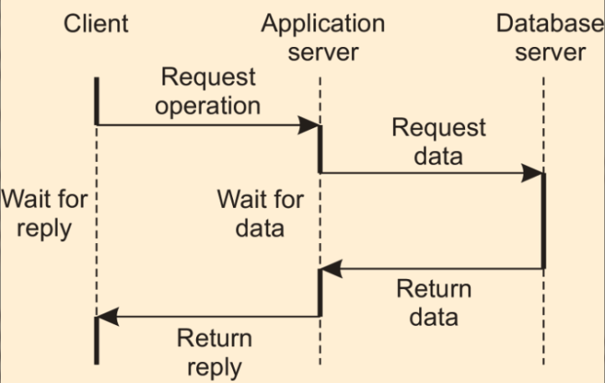
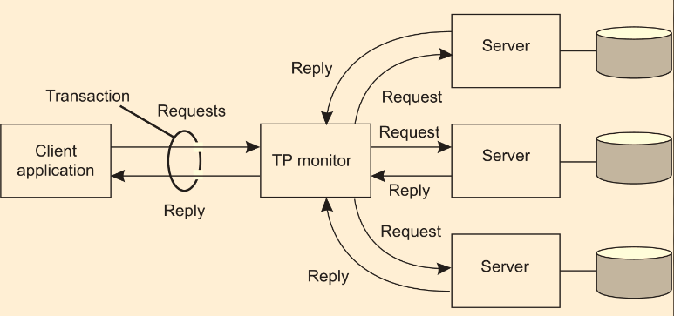
В классической модели клиент-сервер не предполагается поведение машины сервера, подобно машине клиента. Однако такая необходимость иногда возникает.
В этом случае мы приходим к трехзвенной физической архитектуре клиент-сервер.
В этой архитектуре, программы уровня обработки данных исполняются на отдельном физическом сервере. Типичным примером такой архитектуры являются:
  системы обработки транзакций, в которых отдельный сервер, называемый монитором транзакций, координирует выполнение отдельных транзакций выполняемых на различных серверах данных.
  системы с сервером приложений.

Slide 32

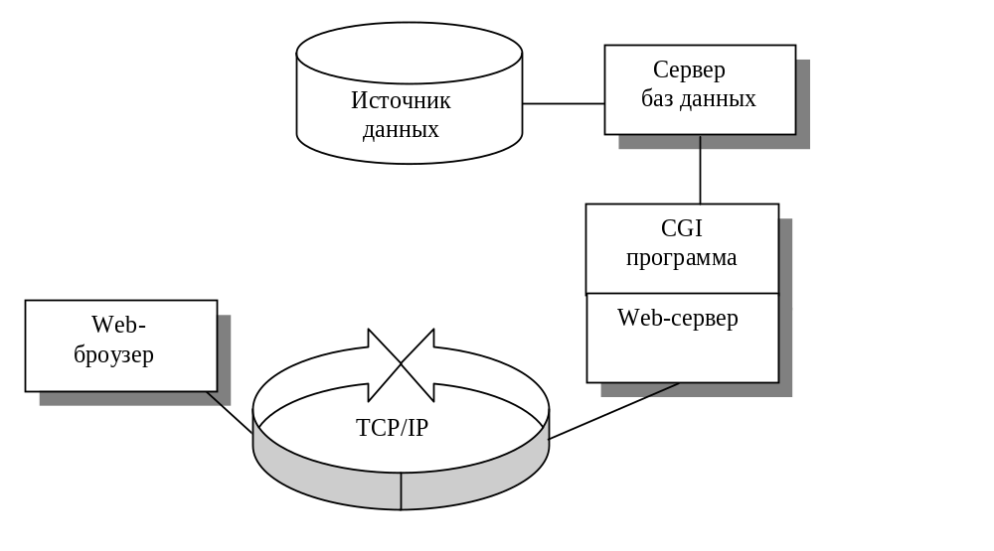
Другой пример работа серверов приложений в среде WEB
Такая архитектура Web приложения, также является В этом физической трехзвенной (three-tiered)

Slide 33


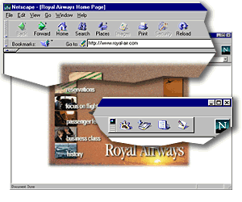

Database
HTTP Request
CFML
Messaging
Directory
Services
Web Server
File Server
Web Browser
Distributed
Objects
Cold Fusion Application Server
HTML
<HTML>
<HEAD>
Product
</HEAD>
Car Paint
<CFQUERY Datasource =”TABLE">
HTTP Server
HTML
http://www.foo.cfm
Cold Fusion
Server
Notes:
Now that we have discussed the challenges that we face in developing a web application, let’s focus on the architecture of the Cold Fusion development system.
Our diagram shows three components, the client, or browser, the web server and the Cold Fusion Application Server. We have broken the components out like this for clarity, but you should keep in mind that the Cold Fusion Application Server is installed on the same machine as your web server.
<slide advance>
When a user requests a .CFM page, <slide advance> or a page denoted as containing Cold Fusion Markup Language (CFML), the web server<slide advance>, passes the page to the Cold Fusion Application Server. Now it is up to the Cold Fusion Application Server to process this page <slide advance>, which in this case involves connecting to a database and running a query. Once the Cold Fusion Application Server has processed the page, <slide advance> it returns the page to the web server which in turn passes the page back to the browser in a language that the browser understands, HTML. <slide advance>
Though its best known for this capability, The Cold Fusion Application Server is not limited to database transactions. You can access messaging clients, directory services, file servers, distributed objects (DCOM), automate other HTTP servers and even other Cold Fusion Application Servers.
Now that you see how the Application Server works, let’s discuss how you would develop an application to leverage this technology. First, you will need a development tool.

Slide 34



